Slide 1
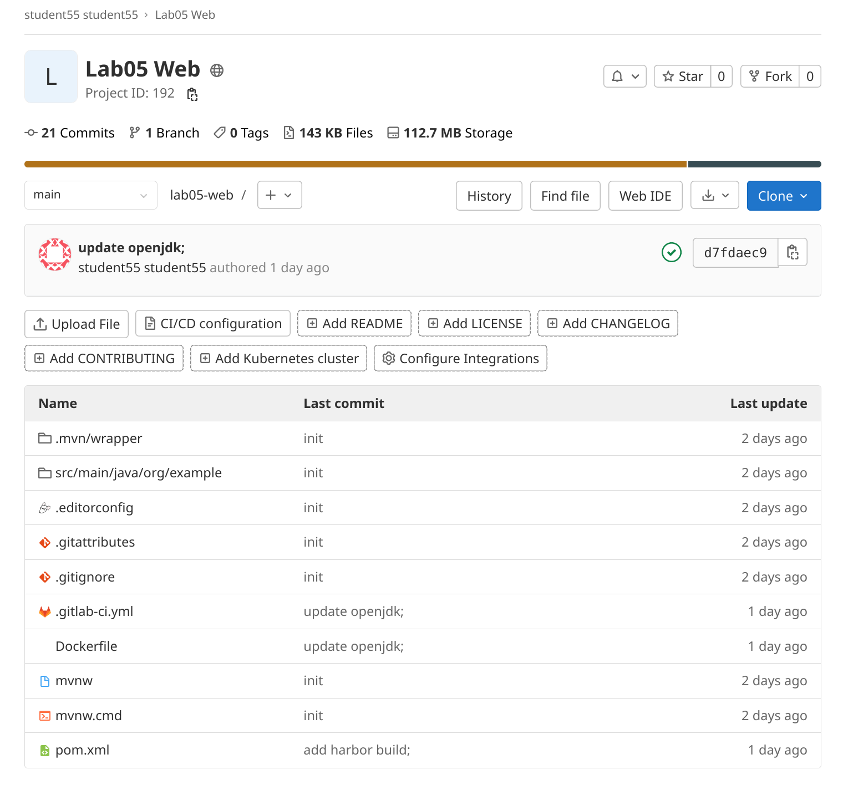
Исходный код
https://gitlab.bankingapi.ru/student55/lab05-web

Slide 2
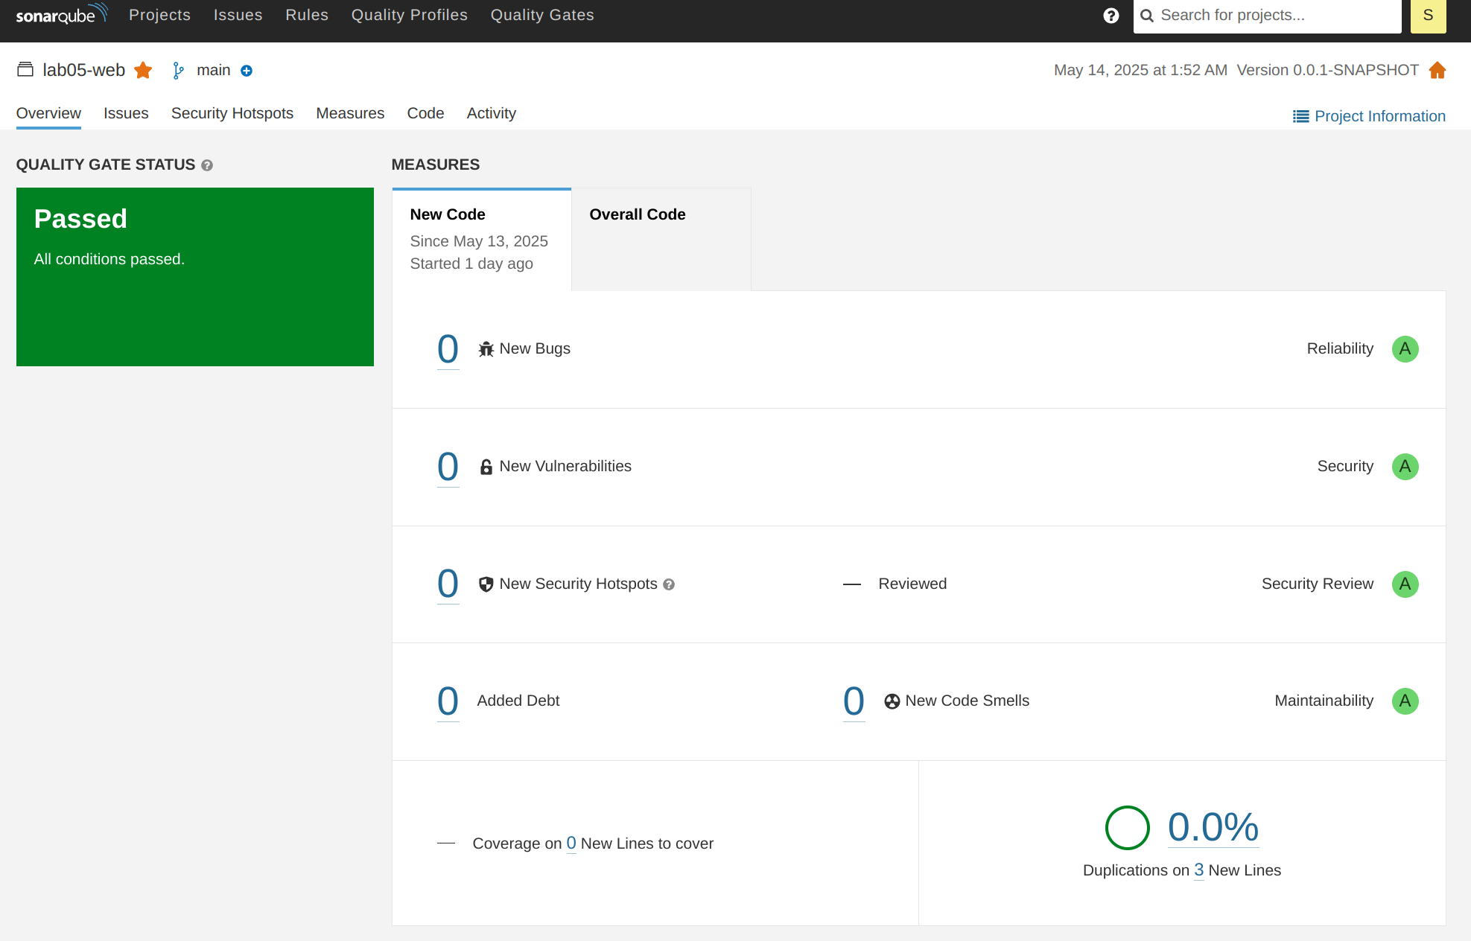
Sonarcube
https://sonar.bankingapi.ru/dashboard?id=lab05-karimov

Slide 3
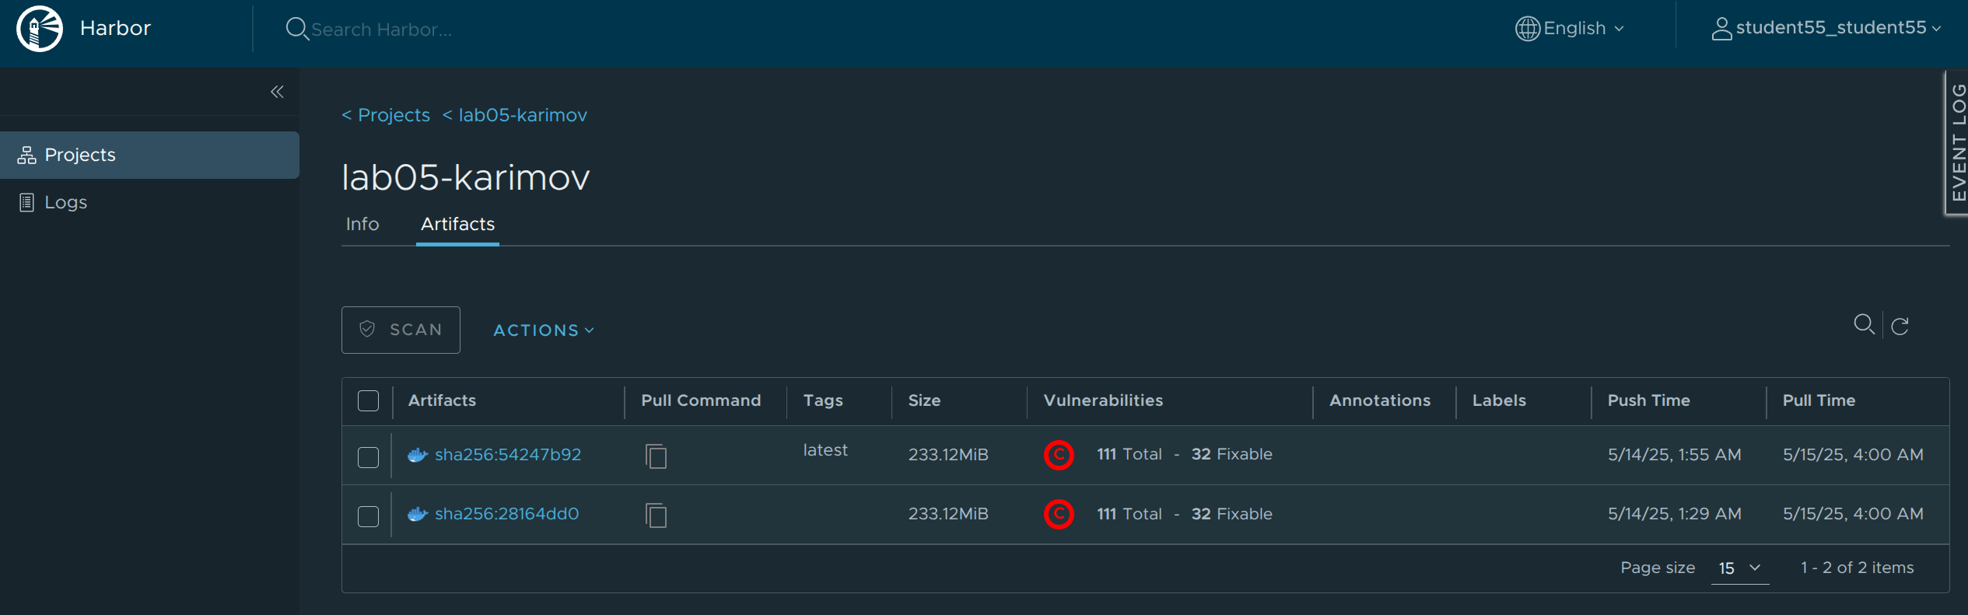
Harbor
https://harbor.bankingapi.ru/harbor/projects/168/repositories/lab05-karimov

